Slide 1
Données & statistiques descriptives
Démographie Francophone
12 juillet, 2018. Rachel Armstrong

Slide 2
Données & statistiques descriptives - Avertissement
Les données de Statistiques Canada sont utilisées dans cette présentation. Cette source de données a des limites. Pour assurer la confidentialité de l'identité et des caractéristiques des répondants, les données de Statistique Canada sont assujetties à des règles de non-divulgation. Toutes les estimations sont soumises à un processus appelé arrondissement aléatoire, qui transforme toutes les estimations brutes en estimations arrondies aléatoires. Cela réduit la possibilité d’identifier les individus dans les tableaux. Toutes les estimations supérieures à 10 sont arrondies à la base 5. Les estimations inférieures à 10 sont arrondies à la base 10. La valeur totale des données additionnées ou groupées peut ne pas correspondre aux valeurs individuelles. De même, les pourcentages, calculés par Statistique Canada sur des données arrondies, ne totalisent pas nécessairement 100%. Statistique Canada ajuste les chiffres rétroactivement. Les calculs de l’auteur sont basés sur les données disponibles au moment de la publication et peuvent donc être modifiés.
Les sources de données de Statistiques Canada comprennent:
Profil de recensement 2016 (Obtenue par Statistique Canada)
Profil du groupe cible de la population francophone, Recensement de 2016 (obtenu grâce au programme de données communautaire “Community Data Program”

Slide 3
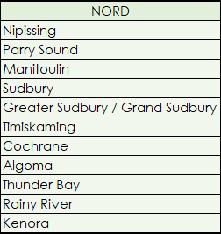
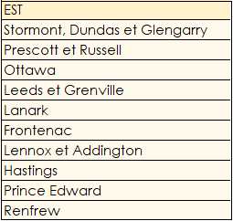
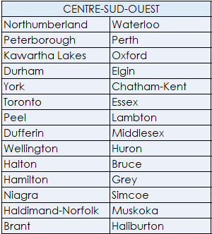
Les districts de recensements au sein des Réseaux en immigration francophone (RIFs)
Réseau de soutien à l’immigration francophone du Nord de l’Ontario:
Réseau de soutien à l’immigration francophone de l’Est de l’Ontario:
Réseau de soutien à l'immigration francophone du Centre-Sud-Ouest de l'Ontario:

Slide 4
Données et statistiques descriptives
Les francophones composent:
17% de la population du Nord de l’Ontario
16% de la population de l’Est de l’Ontario
2% de la population du Centre-Sud-Ouest
Source: Author's calculations based on Statistics Canada, Target group profile of the Francophone population, Census, 2016, and Authors calculations based on Statistics Canada, Census of Population, 2016

Slide 5
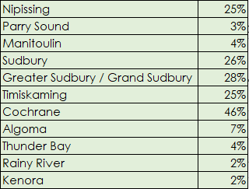
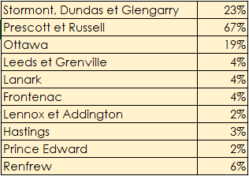
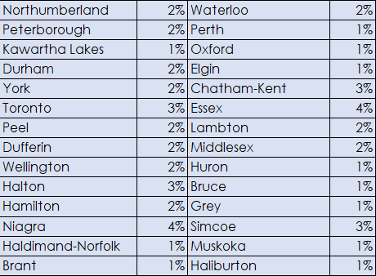
Données et statistiques descriptives:
% de francophone par district de recensement
Réseau de soutien à l’immigration francophone du Nord de l’Ontario:
Réseau de soutien à l’immigration francophone l’Est de l’Ontario :
Réseau de soutien à l'immigration francophone du Centre-Sud-Ouest de l'Ontario:
Source: Author's calculations based on Statistics Canada, Target group profile of the Francophone population, Census, 2016, and Authors calculations based on Statistics Canada, Census of Population, 2016

Slide 6
Données et statistiques descriptives:
Géographies ciblées
Nord de l’Ontario
Les francophones composent:
23% du Nord Est de l’Ontario (Algoma, Sudbury, Cochrane, Timiskaming, Nippissing, Manitoulin & Parry Sound)
3% du Nord Ouest de l’Ontario (Kenora, Rainy River, Thunder Bay)
Source: Author's calculations based on Statistics Canada, Target group profile of the Francophone population, Census, 2016, and Authors calculations based on Statistics Canada, Census of Population, 2016

Slide 7
Données et statistiques descriptives:
Géographies ciblées
Est de l’Ontario
Les francophones composent:
19% de la population à Ottawa
4% de la population à Frontenac (Kingston DdeR)
42% de la population à SDGPR (Stormont Dundas et Glengarry, Prescott et Russell)
Source: Author's calculations based on Statistics Canada, Target group profile of the Francophone population, Census, 2016, and Authors calculations based on Statistics Canada, Census of Population, 2016

Slide 8
Données et statistiques descriptives:
Géographies ciblées
C-S-O Ontario
Les francophones composent:
3% du RGT ( Durham, Dufferin, Halton, Simcoe, Peel, York & Toronto)
2% de London-Sarnia (Middlesex & Lambton)
2% de Hamilton
4% de Niagara
Source: Author's calculations based on Statistics Canada, Target group profile of the Francophone population, Census, 2016, and Authors calculations based on Statistics Canada, Census of Population, 2016

Slide 9
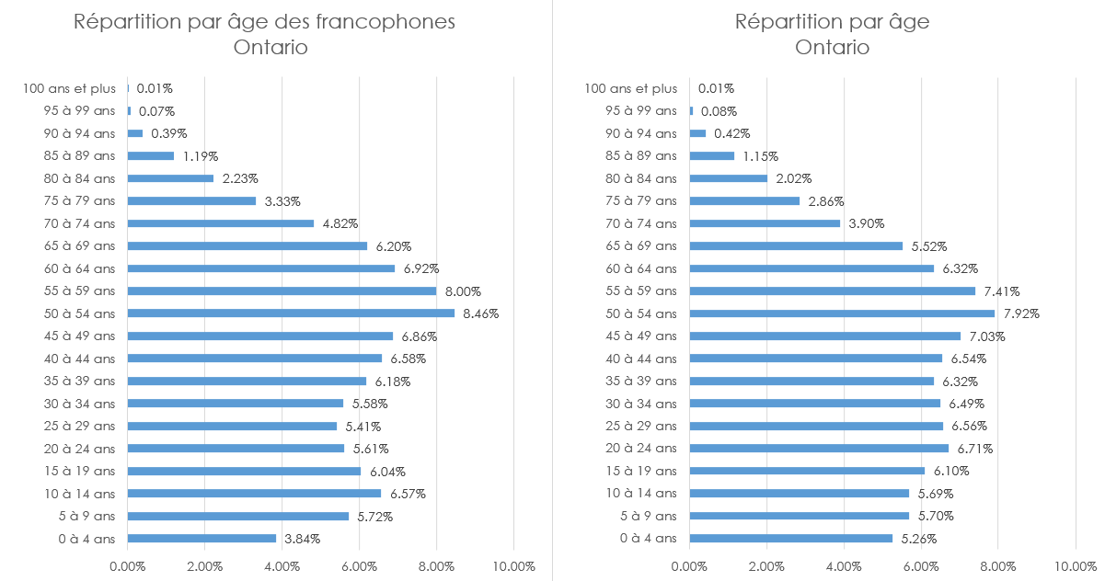
Données et statistiques descriptives: Âge - Ontario
Source: Author's calculations based on Statistics Canada, Target group profile of the Francophone population, Census, 2016, and Authors calculations based on Statistics Canada, Census of Population, 2016

Slide 10
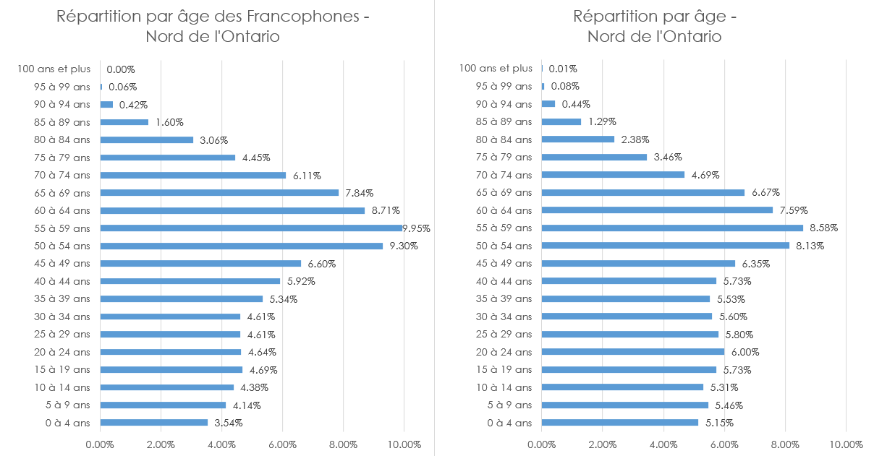
Données et statistiques descriptives: Âge - Nord de l’Ontario
Source: Author's calculations based on Statistics Canada, Target group profile of the Francophone population, Census, 2016, and Authors calculations based on Statistics Canada, Census of Population, 2016

Slide 11
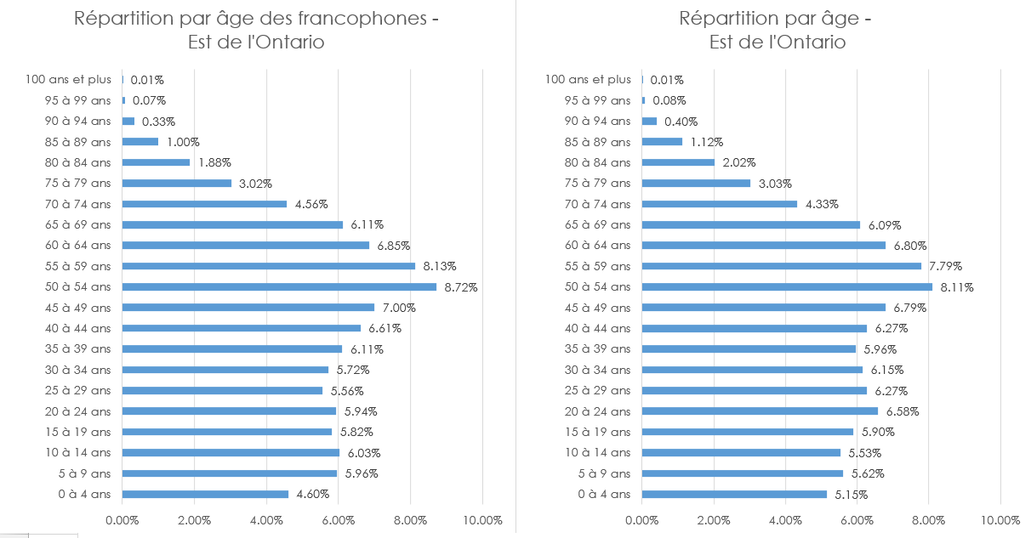
Données et statistiques descriptives: Âge - Est de l’Ontario
Source: Author's calculations based on Statistics Canada, Target group profile of the Francophone population, Census, 2016, and Authors calculations based on Statistics Canada, Census of Population, 2016

Slide 12
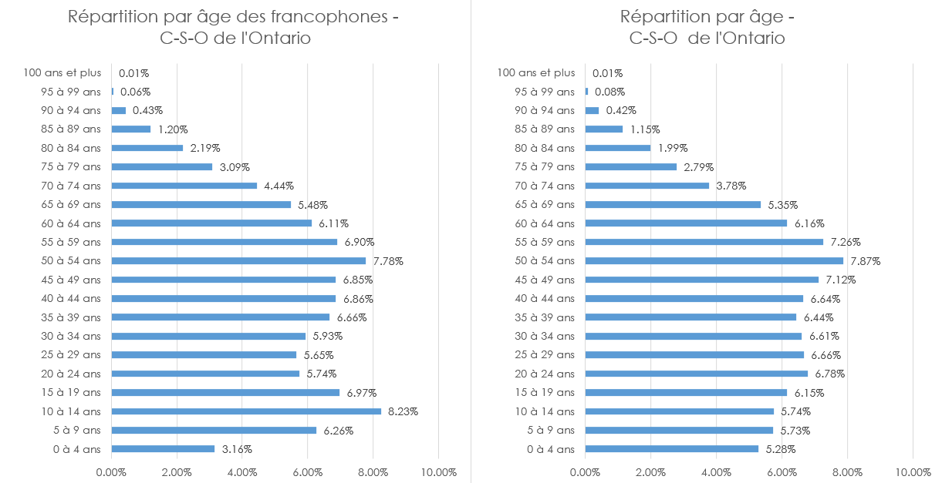
Données et statistiques descriptives: Âge – C-S-O de l’Ontario
Source: Author's calculations based on Statistics Canada, Target group profile of the Francophone population, Census, 2016, and Authors calculations based on Statistics Canada, Census of Population, 2016

Slide 13
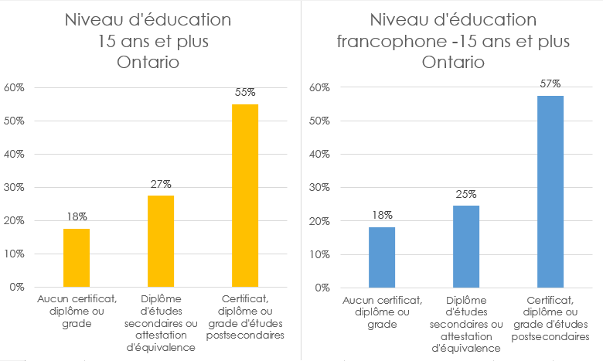
Données et statistiques descriptives:
Éducation – Ontario
Source: Author's calculations based on Statistics Canada, Target group profile of the Francophone population, Census, 2016, and Authors calculations based on Statistics Canada, Census of Population, 2016

Slide 14
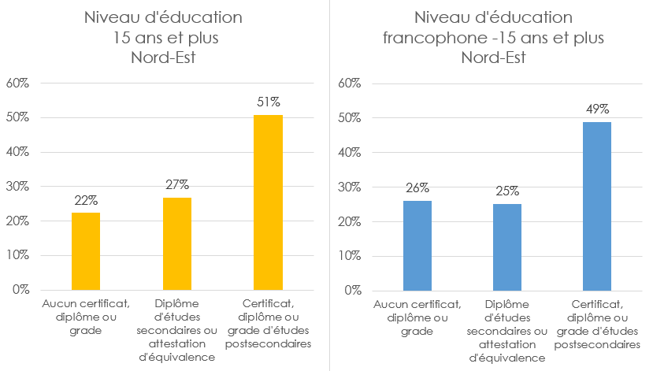
Données et statistiques descriptives:
Éducation – Nord Est de l’Ontario
Source: Author's calculations based on Statistics Canada, Target group profile of the Francophone population, Census, 2016, and Authors calculations based on Statistics Canada, Census of Population, 2016

Slide 15
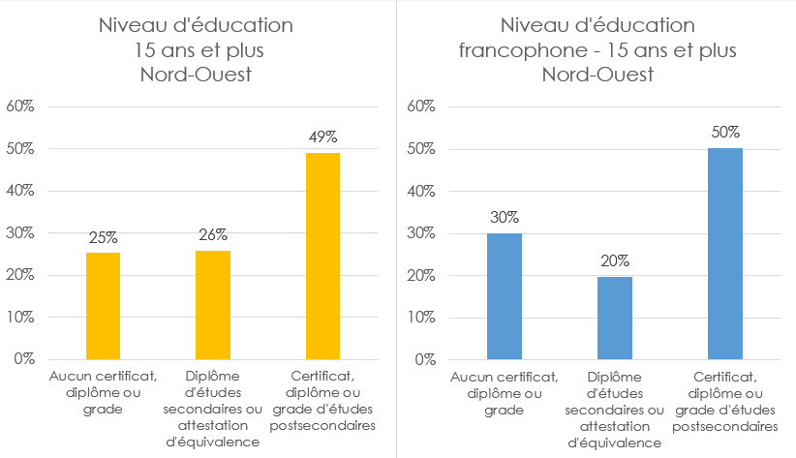
Données et statistiques descriptives:
Éducation – Nord Ouest de l’Ontario
Source: Author's calculations based on Statistics Canada, Target group profile of the Francophone population, Census, 2016, and Authors calculations based on Statistics Canada, Census of Population, 2016

Slide 16
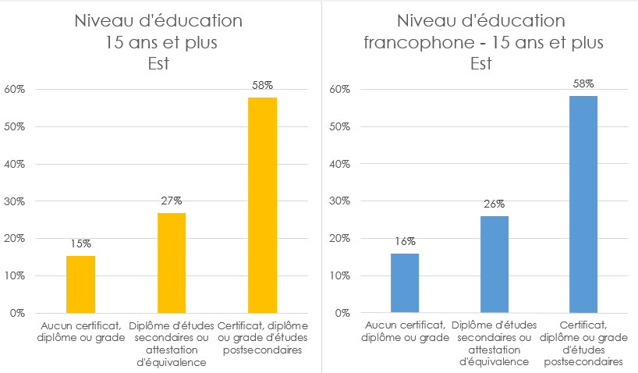
Données et statistiques descriptives:
Éducation – Est de l’Ontario
Source: Author's calculations based on Statistics Canada, Target group profile of the Francophone population, Census, 2016, and Authors calculations based on Statistics Canada, Census of Population, 2016

Slide 17
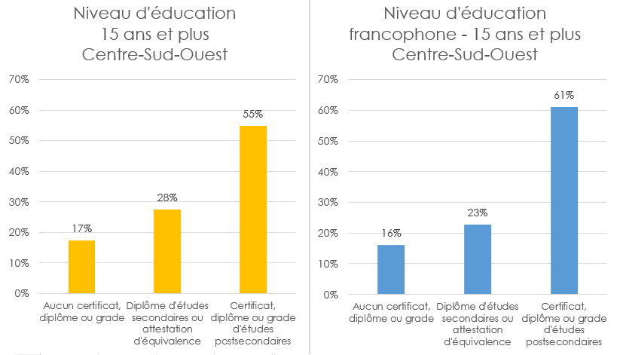
Données et statistiques descriptives:
Éducation – C-S-O de l’Ontario
Source: Author's calculations based on Statistics Canada, Target group profile of the Francophone population, Census, 2016, and Authors calculations based on Statistics Canada, Census of Population, 2016

Slide 18
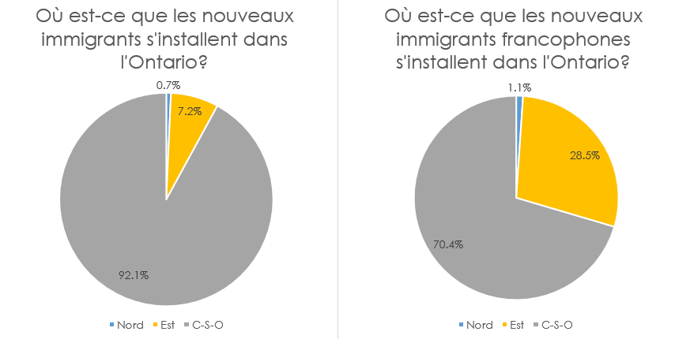
Données et statistiques descriptives: Immigration
Source: Author's calculations based on Statistics Canada, Target group profile of the Francophone population, Census, 2016, and Authors calculations based on Statistics Canada, Census of Population, 2016

Slide 19
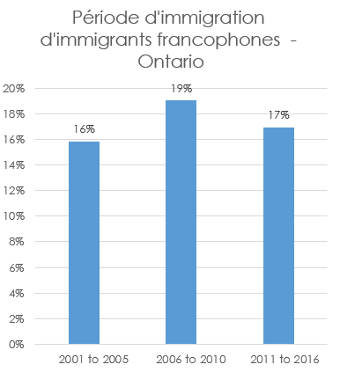
Données et statistiques descriptives: Immigration
48% des immigrants francophones en Ontario ont immigré avant 2001
Source: Author's calculations based on Statistics Canada, Target group profile of the Francophone population, Census, 2016, and Authors calculations based on Statistics Canada, Census of Population, 2016

Slide 20
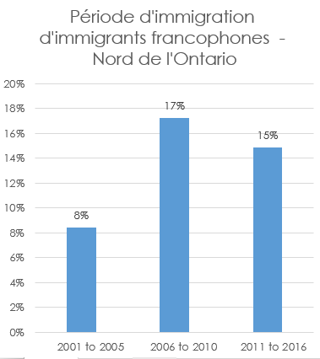
Données et statistiques descriptives: Immigration
62% des immigrants francophones dans le Nord de l’Ontario ont immigré avant 2001
Source: Author's calculations based on Statistics Canada, Target group profile of the Francophone population, Census, 2016, and Authors calculations based on Statistics Canada, Census of Population, 2016

Slide 21
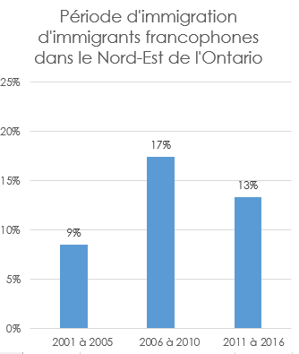
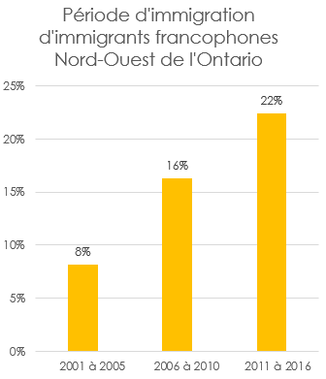
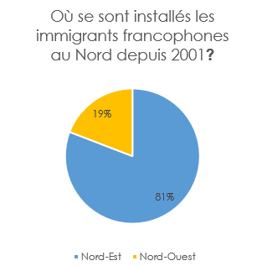
Données et statistiques descriptives: Immigration
Un total de 600 immigrants francophones se sont installés dans le Nord depuis 2001
Source: Author's calculations based on Statistics Canada, Target group profile of the Francophone population, Census, 2016, and Authors calculations based on Statistics Canada, Census of Population, 2016

Slide 22
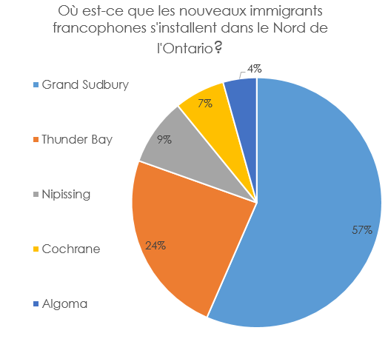
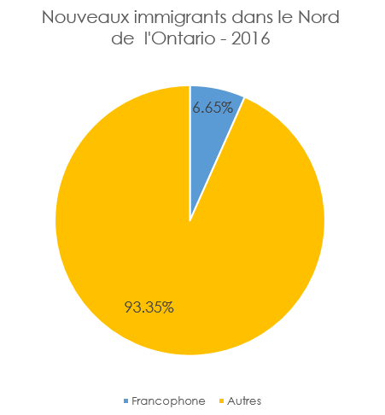
Données et statistiques descriptives: Immigration
Il y a un total de 230 francophones classés comme immigrants récents* dans le Nord de l’Ontario.
*Les immigrants récent sont ceux qui se sont établis moins de cinq ans avant le recensement
Source: Author's calculations based on Statistics Canada, Target group profile of the Francophone population, Census, 2016, and Authors calculations based on Statistics Canada, Census of Population, 2016

Slide 23
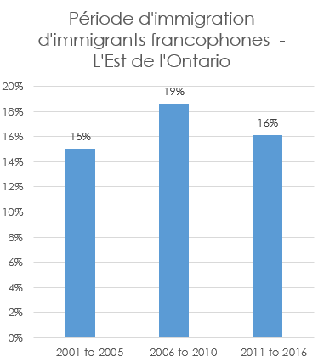
Données et statistiques descriptives: Immigration
50% des immigrants francophones dans l’Est de l’Ontario ont immigré avant 2001
Source: Author's calculations based on Statistics Canada, Target group profile of the Francophone population, Census, 2016, and Authors calculations based on Statistics Canada, Census of Population, 2016

Slide 24
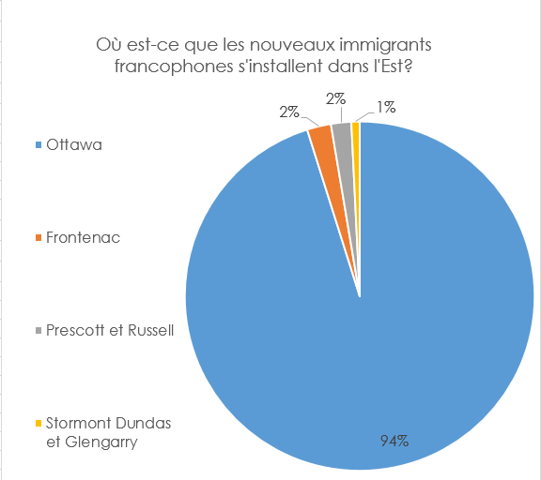
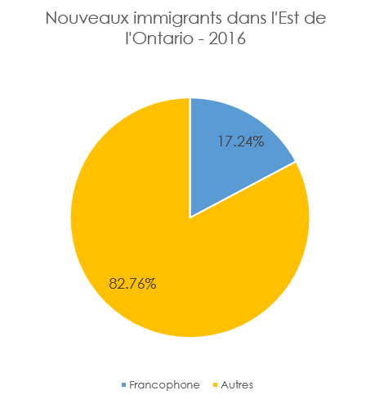
Données et statistiques descriptives: Immigration
Il y a un total de 5915 francophones classés comme immigrants récents dans l’Est de l’Ontario.
Source: Author's calculations based on Statistics Canada, Target group profile of the Francophone population, Census, 2016, and Authors calculations based on Statistics Canada, Census of Population, 2016

Slide 25
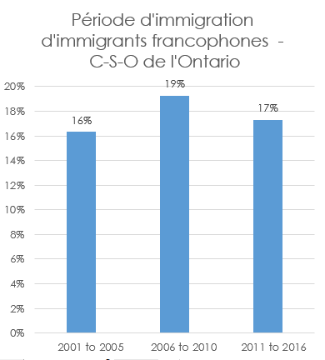
Données et statistiques descriptives: Immigration
47% des immigrants francophones dans le C-S-O de l’Ontario ont immigré avant 2001
Source: Author's calculations based on Statistics Canada, Target group profile of the Francophone population, Census, 2016, and Authors calculations based on Statistics Canada, Census of Population, 2016

Slide 26
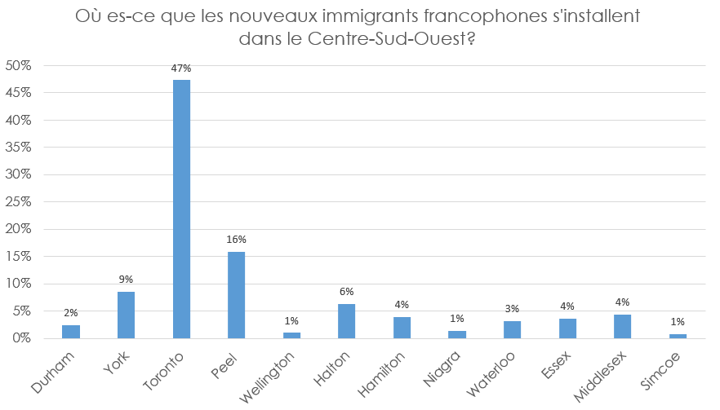
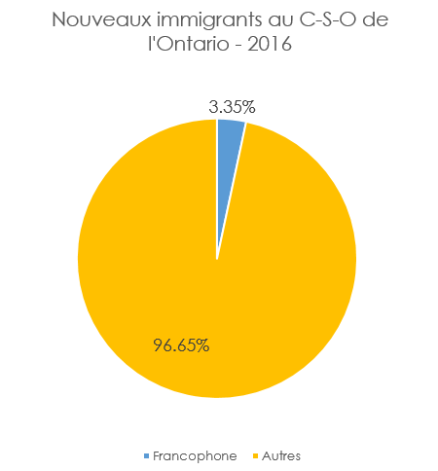
Données et statistiques descriptives: Immigration
Il y a un total de 14570 francophones classés comme immigrants récents dans de C-S-O de l’Ontario.
Source: Author's calculations based on Statistics Canada, Target group profile of the Francophone population, Census, 2016, and Authors calculations based on Statistics Canada, Census of Population, 2016

Slide 27
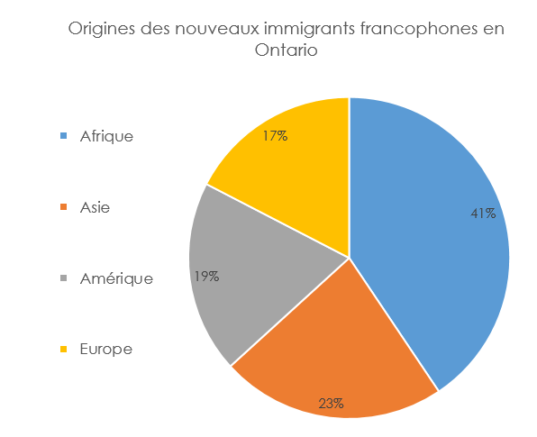
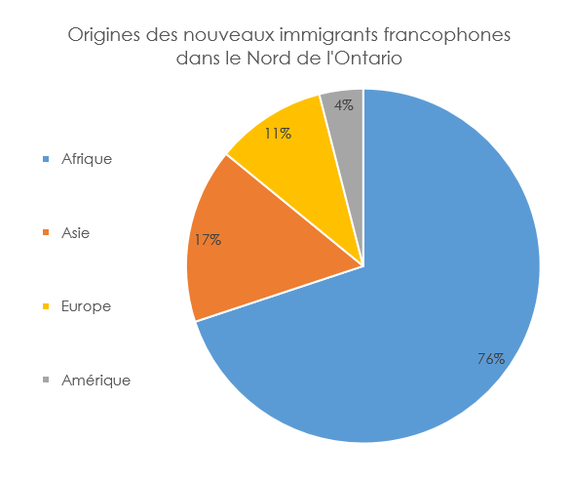
Données et statistiques descriptives: Pays d’origine des immigrants
Source: Author's calculations based on Statistics Canada, Target group profile of the Francophone population, Census, 2016, and Authors calculations based on Statistics Canada, Census of Population, 2016

Slide 28
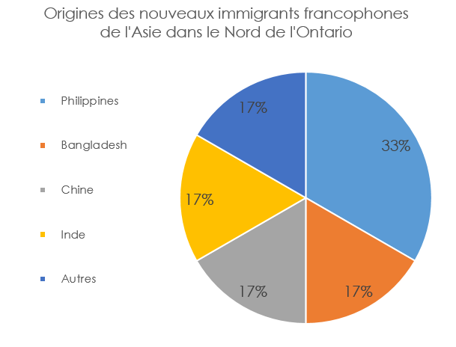
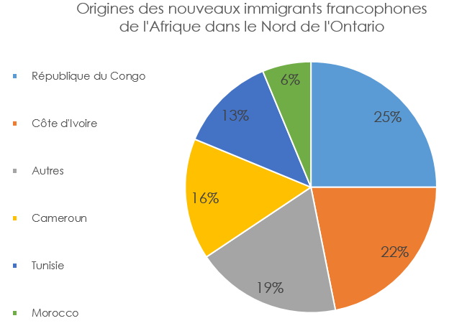
Données et statistiques descriptives: Pays d’origine des immigrants
Source: Author's calculations based on Statistics Canada, Target group profile of the Francophone population, Census, 2016, and Authors calculations based on Statistics Canada, Census of Population, 2016

Slide 29
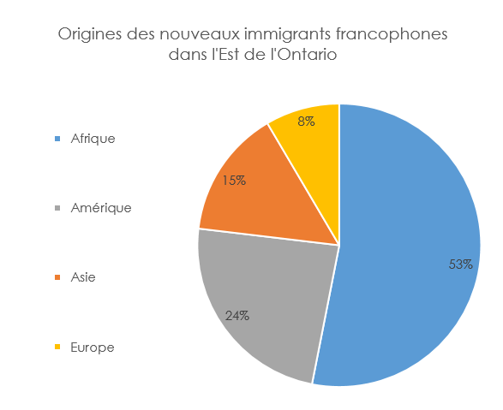
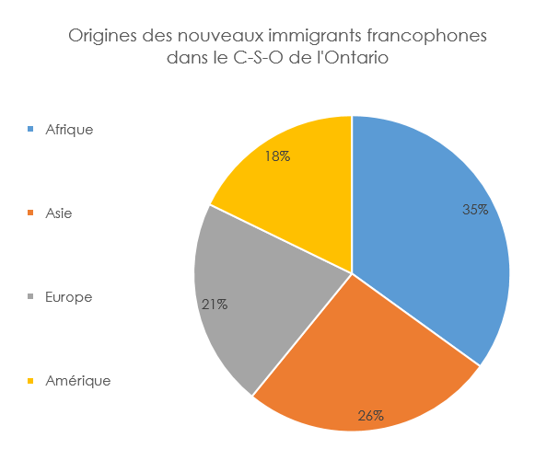
Données et statistiques descriptives: Pays d’origine des immigrants
Source: Author's calculations based on Statistics Canada, Target group profile of the Francophone population, Census, 2016, and Authors calculations based on Statistics Canada, Census of Population, 2016

Slide 30
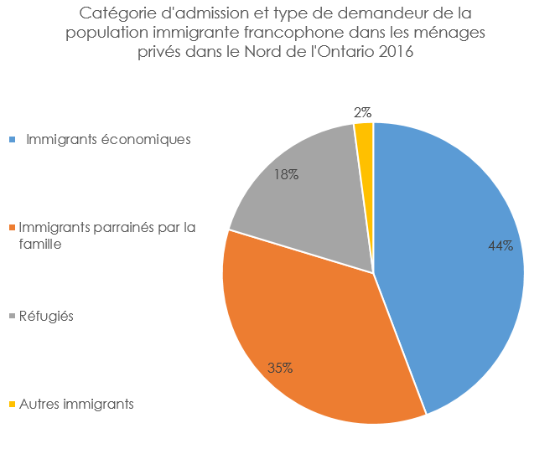
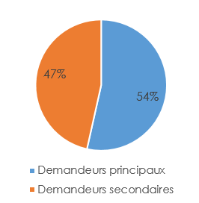
Données et statistiques descriptives: Catégorie d’admission
Sous-catégorie d’immigrants économiques
Source: Author's calculations based on Statistics Canada, Target group profile of the Francophone population, Census, 2016, and Authors calculations based on Statistics Canada, Census of Population, 2016

Slide 31
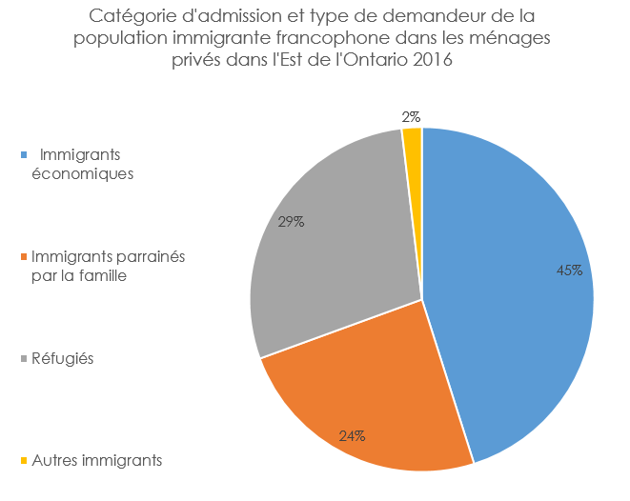
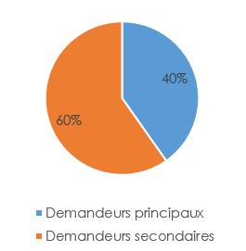
Données et statistiques descriptives: Catégorie d’admission
Sous-catégorie d’immigrants économiques
Source: Author's calculations based on Statistics Canada, Target group profile of the Francophone population, Census, 2016, and Authors calculations based on Statistics Canada, Census of Population, 2016

Slide 32
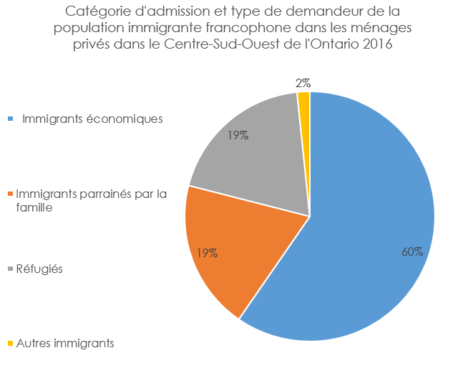
Données et statistiques descriptives: Catégorie d’admission
Sous-catégorie d’immigrants économiques
Source: Author's calculations based on Statistics Canada, Target group profile of the Francophone population, Census, 2016, and Authors calculations based on Statistics Canada, Census of Population, 2016

Slide 33
Analyse du marché du travail:
Capacité d'identifier les emplois en français
Logiciel Talent Neuron:
Utilisé pour identifier les offres d’emploi par CNP (Classification Nationale des Professions) ainsi que la géographie spécifiée
Utilisé comme un échantillon
Disponible auprès des Conseils Locaux de Planification en matière d’Emploi (CLPE)/Workforce Development Boards
Capacité de rechercher des termes dans les offres d’emploi tel que «Français» et «Bilingue»
Barrières:
N'inclus pas Indeed pour des raisons légales
Impossible d’identifier les postes pour lesquels aucun Anglais n’est requis

Slide 34
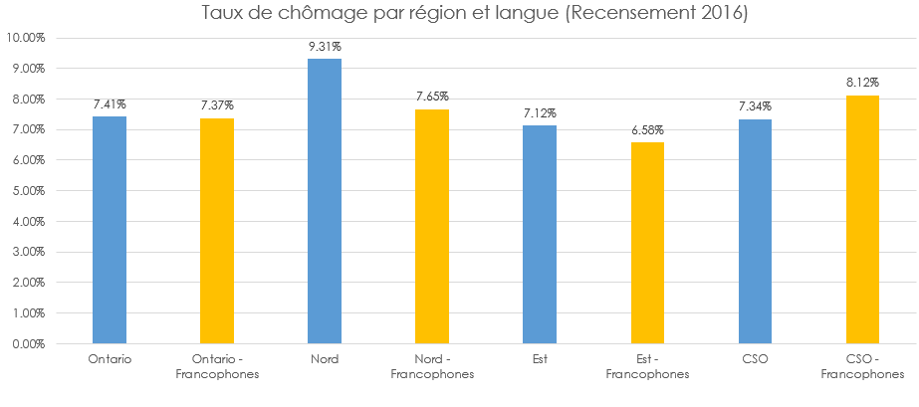
Analyse du marché du travail: Chômage
Source: Author's calculations based on Statistics Canada, Target group profile of the Francophone population, Census, 2016, and Authors calculations based on Statistics Canada, Census of Population, 2016

Slide 35
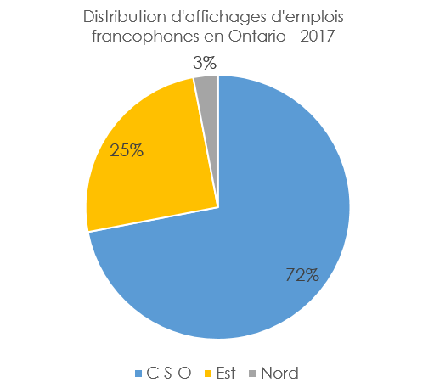
Analyse du marché du travail: Résumé de l’Ontario
Un total de 22 348 emplois trouvés affichés en français en Ontario en 2017
Source: Author calculations based on LMI report prepared for NPI by A. Bell of the Workforce Development Board (Peterborough)

Slide 36
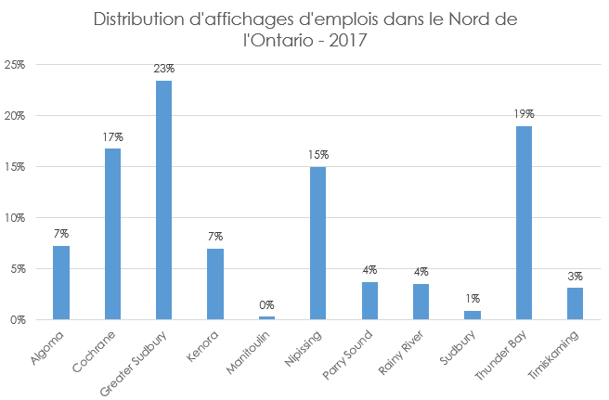
Analyse du marché du travail: Résumé du Nord de l’Ontario
Un total de 674 offres d’emplois francophones trouvées dans le Nord de l’Ontario en 2017, ce qui représente 3% de tous les postes affichés dans cette région.
70% dans le Nord Est
30% dans le Nord Ouest
Source: Author’s calculations based on LMI report prepared for NPI by A. Bell of the Workforce Development Board (Peterborough)

Slide 37
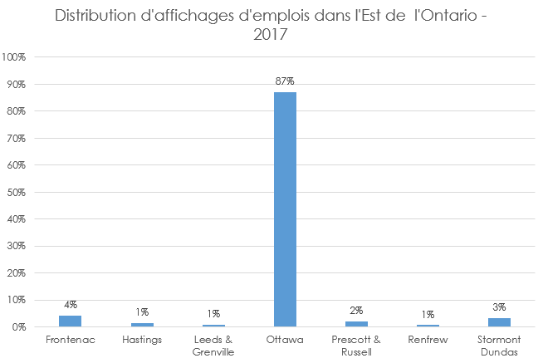
Analyse du marché du travail: Résumé de l’Est de l’Ontario
Un total de 5640 emplois trouvés affichés en français dans l’Est de l’Ontario en 2017, ce qui représente 7% de tous les postes affichés dans cette région.
Source: Author’s calculations based on LMI report prepared for NPI by A. Bell of the Workforce Development Board (Peterborough)

Slide 38
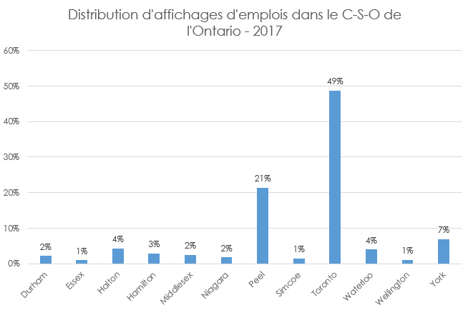
Analyse du marché du travail: Résumé du C-S-O de l’Ontario
Un total de 16 034 emplois trouvés affichés en français dans le C-S-O de l’Ontario en 2017, ce qui représente 3% de tous les postes affichés dans cette région.
Source: Author’s calculations based on LMI report prepared for NPI by A. Bell of the Workforce Development Board (Peterborough)

Slide 39
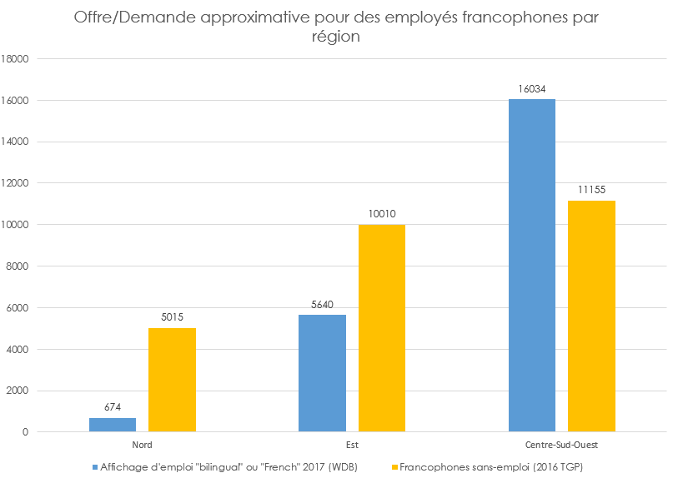
Analyse du marché du travail:
Estimation pour la demande par région
Source: Statistics Canada, Target group profile of the Francophone population, Census, 2016, and LMI report prepared for NPI by A. Bell of the Workforce Development Board (Peterborough)

Slide 40
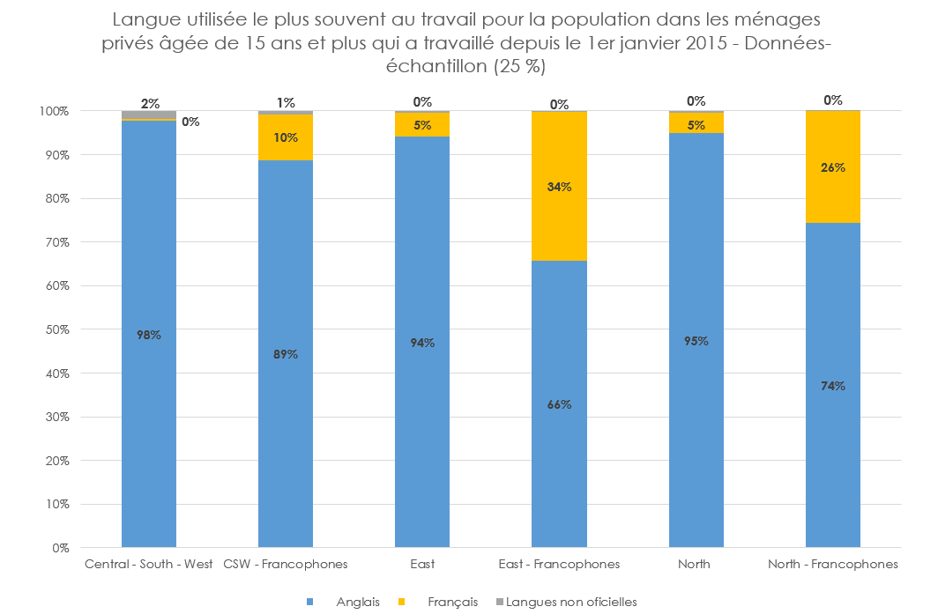
Analyse du marché du travail: Qui travaille en français?
Source: Author's calculations based on Statistics Canada, Target group profile of the Francophone population, Census, 2016, and Authors calculations based on Statistics Canada, Census of Population, 2016

Slide 41
Analyse du marché du travail: Demande d’occupation par région
UNIQUE AU NORD:
7% de la demande totale de travailleurs francophones dans le Nord de l’Ontario est en ingénierie industriels et manufacturiers (CNP 2141), comparativement à
<0.5% a l’est et au C-S-O
La profession ayant la plus haute demande totale de travailleurs francophones dans le Nord est, autres représentants des services à la clientèle et de l’information (CNP 6552), avec 26% comparativement à 22% dans le C-S-O et 11% dans l’Est
Nord de l’Ontario
La profession ayant la deuxième plus forte totale de travailleurs francophones dans le Nord est, vendeurs/vendeuse au détail (CNP 6421), avec 12% , comparativement à 11% dans le C-S-O et 7% dans l’Est
Cette profession représente la demande totale la plus élevée dans les 3 régions
Source: Author’s calculations based on LMI report prepared for NPI by A. Bell of the Workforce Development Board (Peterborough)

Slide 42
Analyse du marché du travail: Demande d’occupation par région
La profession ayant la deuxième plus forte demande totale de travailleurs francophones dans l’Est est la catégorie des Travailleur sociaux et communautaires (CNP 4212), soit 9%, comparativement à 2% dans le Nord ainsi que le C-S-O
Est
UNIQUE DANS L’EST:
La profession ayant la troisième plus forte demande totale de travailleurs francophones dans l’Est est, Superviseur des service à la clientèle et de l’information,(CNP 6314) soit 8%, comparativement à <0.5% dans le Nord ainsi que le C-S-O
La profession ayant la quatrième plus forte demande totale est Conducteurs d’autobus, métro et autres services de transports en commun (CNP 7152) soit 5%, comparativement à <0.5% dans le Nord ainsi que le C-S-O
Source: Author’s calculations based on LMI report prepared for NPI by A. Bell of the Workforce Development Board (Peterborough)

Slide 43
Analyse du marché du travail: Demande d’occupation par région
La profession ayant la deuxième plus forte demande totale de travailleurs francophones dans le C-S-O est Vendeurs/Vendeuses - commerce au détail (CNP 6421) à 11%
C-S-O
UNIQUE DANS LE C-S-O:
La profession ayant la troisième plus forte demande totale de travailleurs francophones dans le C-S-O est, Directeur de publicité, marketing et relations publiques, (NOC 0124) soit 4%, comparativement à 1% dans le Nord et l’Est
Source: Author’s calculations based on LMI report prepared for NPI by A. Bell of the Workforce Development Board (Peterborough)

Slide 44
Analyse du marché du travail: Analyse de l’industrie
% des offres d’emploi par région dans les industries ayant une fraction moyenne élevée de la demande de francophones dans les 3 régions:
Industrie | Est | Nord | C-S-O
Services de soutien aux entreprises | 1% | 2% | 3%
Intermédiation de dépôts et de crédit | 7% | 3% | 4%
Hôpitaux médicaux et chirurgicaux | 1% | 5% | 2%
Services de soins à domicile | 9% | 1% | 2%
Services individuels et familiaux | 1% | 4% | 1%
Gestion de sociétés et d'entreprises | 3% | 7% | 3%
Services de conseils en gestion et de conseils scientifiques et techniques | 2% | 4% | 2%
Autres entreprises de télécommunications | 3% | 5% | 7%
Source: LMI report prepared for NPI by A. Bell of the Workforce Development Board (Peterborough)

Slide 45
Analyse du marché du travail: Analyse de l’industrie
Nord de l’Ontario: Unique dans le Nord
10% des offres d’emploi francophones dans le Nord sont dans L’industrie de la scierie et de la préservation du bois
3% des offres d’emploi francophones dans le Nord sont dans L’industrie d’alimentation spécialisée
2% des offres d’emploi francophones dans le Nord sont dans L’industrie des usines de pâtes et papiers
2% des offres d’emploi francophones dans le Nord sont dans L'industrie des services d'enquête et de sécurité
Source: LMI report prepared for NPI by A. Bell of the Workforce Development Board (Peterborough)

Slide 46
Analyse du marché du travail: Analyse de l’industrie
l’Est de l’Ontario: Unique dans l’Est
5% des offres d’emploi francophones dans l’Est sont dans L’industrie du transport scolaire et d’autobus
5% des offres d’emploi francophones dans l’Est sont dans L’industrie autre écoles et instruction
3% des offres d’emploi francophones dans l’Est sont dans Bureaux de l’industrie des médecins
Source: LMI report prepared for NPI by A. Bell of the Workforce Development Board (Peterborough)

Slide 47
Analyse du marché du travail: Analyse de l’industrie
C-S-O de l’Ontario: Unique dans le C-S-O
3% des offres d’emploi francophones dans de C-S-O sont dans Autre industrie professionnelle, scientifique ou technique
2% des offres d’emploi francophones dans de C-S-O sont dans L’industrie des magasins d'électronique et d’électroménager
2% des offres d’emploi francophones dans de C-S-O sont dans L’industrie des compagnies d’assurance
2% des offres d’emploi francophones dans de C-S-O sont dans L’industrie du gaz naturel et du transport par pipeline
2% des offres d’emploi francophones dans de C-S-O sont dans L’industrie des organisations de plaidoirie social
Source: LMI report prepared for NPI by A. Bell of the Workforce Development Board (Peterborough)

